Slide 1
SQL 튜닝 프로젝트
Oracle 54기
강아현
임재영

Slide 2
INDEX
1. SQL 튜닝 소개
2. 바인드 변수
3. 예제
4. Q & A
2016 ppt by ⓒ 유비

Slide 3
SQL 튜닝 소개

Slide 4
1-1 SQL 튜닝이란?
SQL문을 최적화하여 빠른 시간 내에 원하는 결과값을 얻기 위한 작업.
Optimizer가 특정 SQL의 최적의 실행 계획을 선택하도록
유도하는 작업.

Slide 5
1-2 비효율적인 SQL 원인
오래되거나 누락된 옵티마이저 통계
누락되거나 잘못된 액세스 구조 (예 : 인덱스 누락,순서)
옵티마이저의 잘못된 실행계획 선택
사용자의 잘못된 SQL 작성
2016 ppt by ⓒ 유비

Slide 6
1-3 성능 모니터링
사전 모니터링과 사후 모니터링과 나뉜다.
사전 모니터링 (Proactive monitoring): ADDM을 사용하여
DB내의 병목현상을 자동으로 식별한다.
사후 모니터링 (Reactive monitoring): 서버에서 생성한
Alert을 확인하여 DB의 문제를 감지한다.
2016 ppt by ⓒ 유비

Slide 7
1-4 튜닝 툴
● ADDM (Automatic Database Diagnostic Monitor)
● SQL Tuning Advisor
● SQL Tuning Set
● SQL Access Advisor
● SQL Performance Analyzer
● SQL Monitoring
2016 ppt by ⓒ 유비

Slide 8
1-5 SQL 튜닝 작업
로드가 많은 SQL 식별
통계 수집
시스템 통계 생성
기존 인덱스 재 작성
실행 계획 유지 관리
새 인덱스 전략 생성
2016 ppt by ⓒ 유비

Slide 9
1-6 튜닝 방법
단순한 설계
데이터 모델링
테이블 및 인덱스
뷰 사용
효율적인 SQL작성
커서 공유
바인드 변수 사용
2016 ppt by ⓒ 유비

Slide 10
퀴즈

Slide 11
1-8 퀴즈
1) Oracle의 성능 툴 중 DB의 Instance에서 수집된 성능 데이터를 지속적으로 분석하는 툴은 무엇인가?
2016 ppt by ⓒ 유비

Slide 12
1-8 퀴즈
1) Oracle의 성능 툴 중 DB의 Instance에서 수집된 성능 데이터를 지속적으로 분석하는 툴은 무엇인가?
정답 : ADDM (Automatic Database Dianostic Monitor)
2016 ppt by ⓒ 유비

Slide 13
1-8 퀴즈
2) 비효율적인 SQL문의 원인 2가지 이상 설명하시오.
2016 ppt by ⓒ 유비

Slide 14
1-8 퀴즈
2) 비효율적인 SQL문의 원인 2가지 이상 설명하시오.
정답 : 오래되거나 누락된 옵티마이저 통계
누락되거나 잘못된 액세스 구조
옵티마이저의 잘못된 실행계획 선택
사용자의 잘못된 SQL 작성
2016 ppt by ⓒ 유비

Slide 15
바인드 변수

Slide 16
2-1 바인드 변수 란?
바인드 변수는 SQL문장을 실행할 때 SQL에 사용자 값을 동적으로 전달 받는 변수
사용목적 : 하드파싱을 줄이기 위해 사용된다

Slide 17
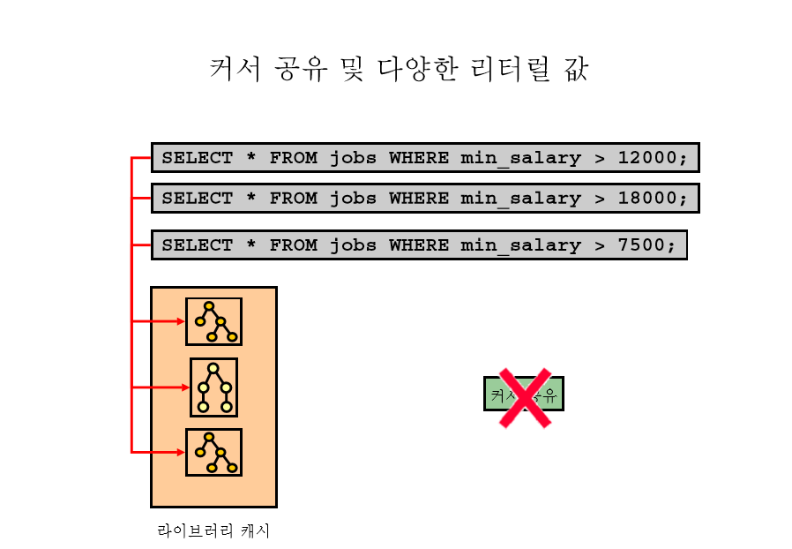
2-2 바인드 변수의 중요성

Slide 18
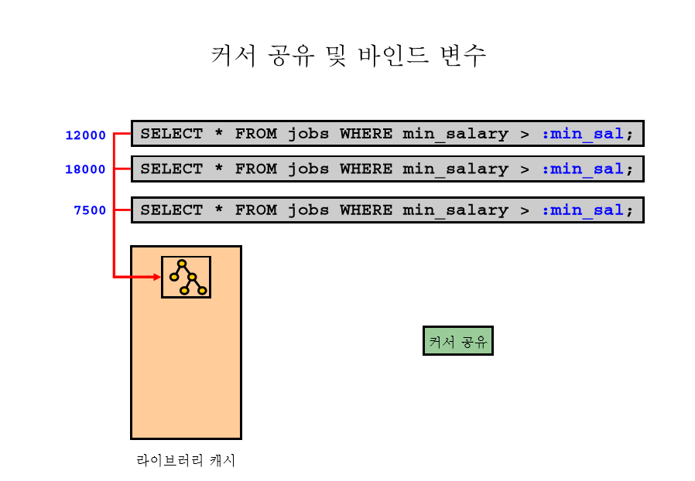
2-2 바인드 변수의 중요성

Slide 19
2-2 바인드 변수의 중요성
VARIABLE v_bind NUMBER; /*변수 선언*/
EXEC :v_bind := 5; /* 값 입력*/
PRINT :v_bind; /*출력*/

Slide 20
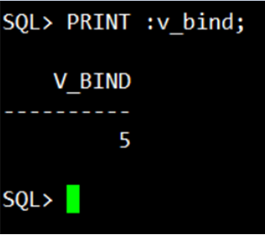
2-2 바인드 변수의 중요성
VARIABLE v_bind NUMBER; /*변수 선언*/
EXEC :v_bind := 5; /* 값 입력
PRINT :v_bind; /*출력

Slide 21
2-2 바인드 변수의 중요성
커서 공유가 가능하다.
(이전 실행계획을 재사용 가능하다.)
커서 하나를 반복 재사용하므로 메모리 사용량과 파싱 소요시간을 줄일 수 있다.
(Parsing이란 실행계획을 만드는 과정을 말한다.)

Slide 22
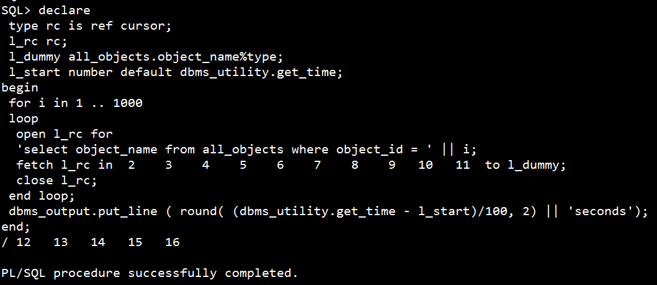
2-2 바인드 변수의 중요성

Slide 23
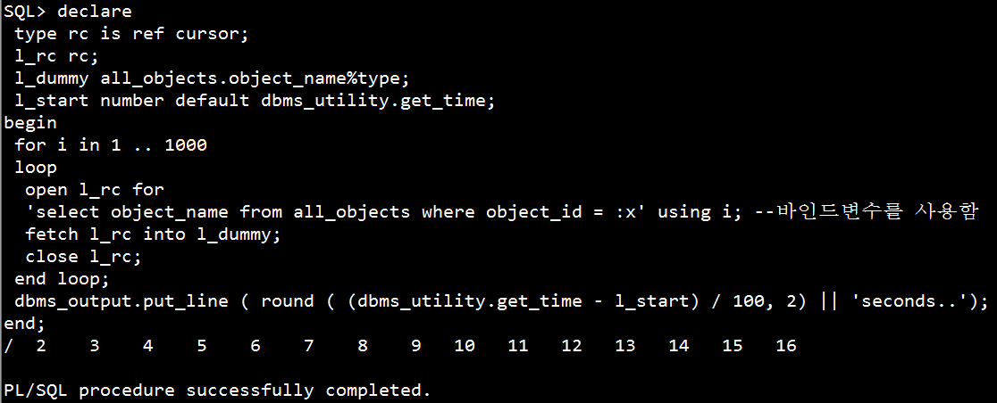
2-2 바인드 변수의 중요성

Slide 24
2-3 바인드 변수사용의 한계
실제로 실행되는 시점에 어떤 값이 들어오는지 알수 없기 때문에 컬럼의 평균적인 분포만을 가지고 비용을 계산해야 한다.
즉, 비교할 컬럼의 데이터 비율이 고르지 못한 경우， 비율이 지나치게 많거나 적은데이터에 치중하여 실행 계획을세우게 된다.

Slide 25
2-3 바인드 변수사용의 한계
실제로 실행되는 시점에 어떤 값이 들어오는지 알수 없기 때문에 컬럼의 평균적인 분포만을 가지고 비용을 계산해야 한다.
즉, 비교할 컬럼의 데이터 비율이 고르지 못한 경우， 비율이 지나치게 많거나 적은데이터에 치중하여 실행 계획을세우게 된다.
=>분포가 고른 데이터에서만 효율적이다.

Slide 26
2-4 바인드 변수 피킹
Peeking(엿보기)이라는 의미를 가지고 있음.
Oracle 9i부터 제공된 기능.
바인드 변수에서 초기 값으로 실행계획을 수립한다.
초기 값이 전체의 값의 최적의 실행계획이 아닐 수 있다는 단점을 가지고 있다.

Slide 27
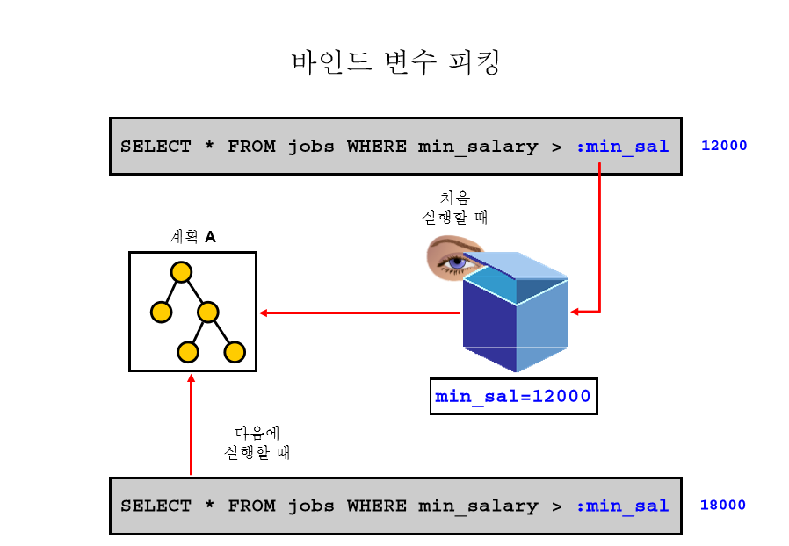
2-4 바인드 변수 피킹

Slide 28
2-5 CURSOR_SHARING
● CURSOR_SHARING 파라미터 값
:옵티마이저가 명령문을 처리하는 방식을 결정.
EXACT : 리터럴 바꾸기가 완전히 비활성화 된다.
FORCE : 모든 리터럴에 대한 공유가 발생된다.(기본값)
SIMILAR : 안전한 리터럴에 대한 공유만 발생 시킨다.

Slide 29
2-5 Adaptive 커서 공유
바인드변수 피킹의 문제점을 해결하기 위해 oracle11g 에서 도입한 기능
쿼리가 실행 될 때마다 캐시에 저장된 실행계획을 무작정 실행하는 대신, 바인드 변수의 값이 변경 되었을 때 실행 계획을 재작성해야 하는지의 여부를 판단하는 기능
입력 받은 데이터의 분포도를 고려하여 실행 계획을 공유

Slide 30
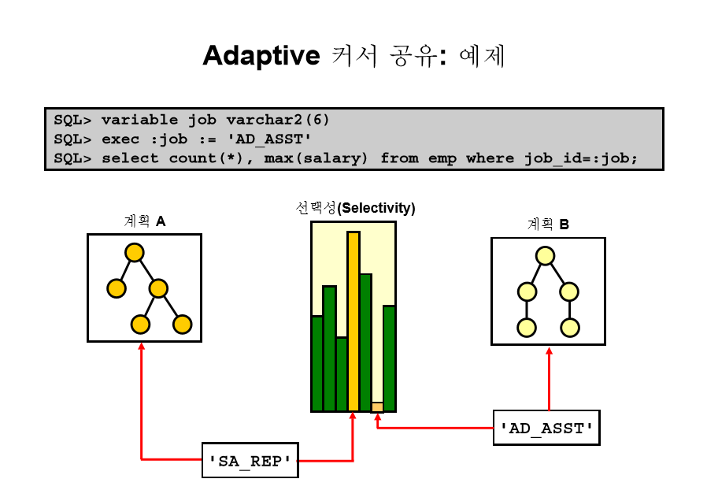
2-5 Adaptive 커서 공유

Slide 31
예 제

Slide 32
2-6 Adaptive 커서 공유 예제
set echo on
select deptno, count(*) cnt_per_deptno, (count(*)*100)/nr deptno_percent from emp, (select max(empno) nr from emp) group by deptno, nr order by deptno;
값 분포는 값 10을 제외하고(99.9%) 모두 동일하다. 이를 일반적으로 데이터 비대칭이라고 한다.

Slide 33
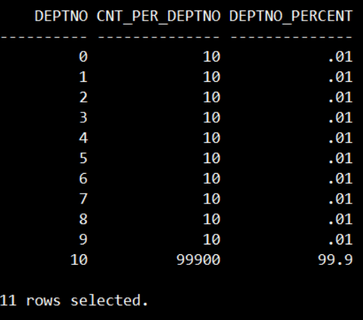
2-6 Adaptive 커서 공유 예제

Slide 34
2-6 Adaptive 커서 공유 예제
alter session set optimizer_features_enable = "10.2.0.1“;
adaptive 커서 공유가 불가능하게 세션 정보 수정

Slide 35
2-6 Adaptive 커서 공유 예제
select /*ACS_L9*/ count(*), max(empno) from emp where deptno = 9;
select * from table(dbms_xplan.display_cursor);
값 9는 매우 선택적이기 때문에 옵티마이저는 인덱스 범위 스캔을 사용한다.

Slide 36
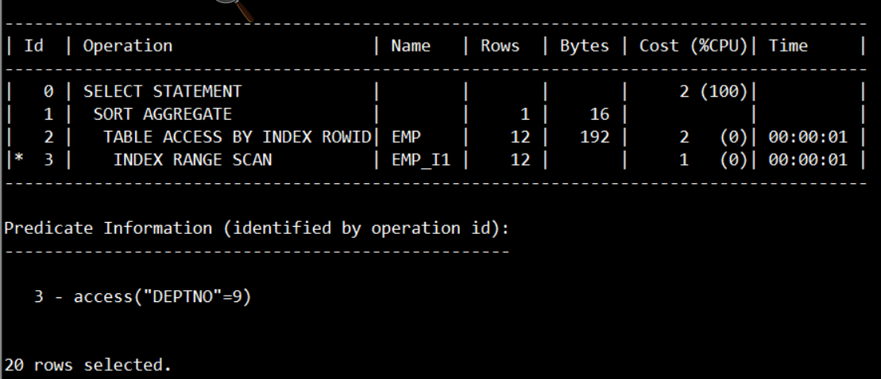
2-6 Adaptive 커서 공유 예제

Slide 37
2-6 Adaptive 커서 공유 예제
select /*ASC_L10*/ count(*) , max(empno) from emp where deptno = 10;
select * from table(dbms_xplan.display_cursor);
10은 선택적인 값이 아니기 때문에 옵티마이저는 전체 테이블 스캔을 사용한다.

Slide 38
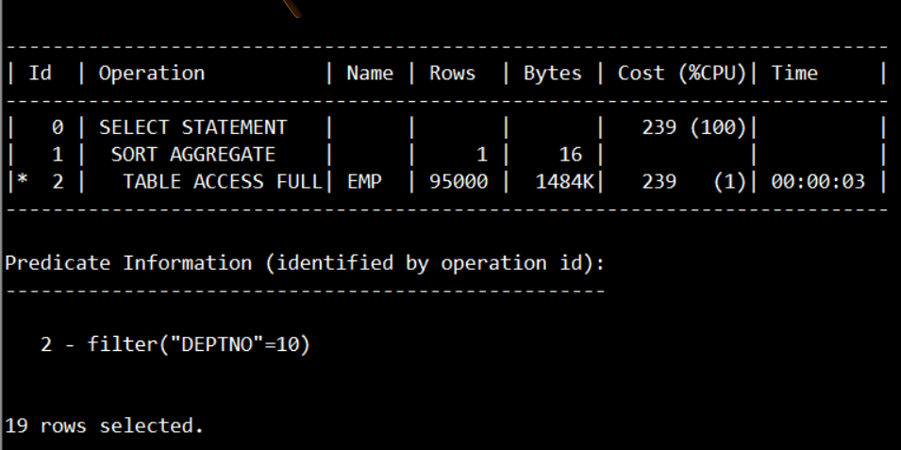
2-6 Adaptive 커서 공유 예제

Slide 39
2-6 Adaptive 커서 공유 예제
alter system flush shared_pool;
shared Pool에 저장된 정보를 삭제한다.

Slide 40
2-6 Adaptive 커서 공유 예제
variable deptno number;
exec :deptno := 9
select /*ACS_1*/ count(*), max(empno) from emp where deptno = :deptno;
select * from table(dbms_xplan.display_cursor);
값 9는 매우 선택적이기 때문에 옵티마이저는 인덱스 범위 스캔을 사용한다.

Slide 41
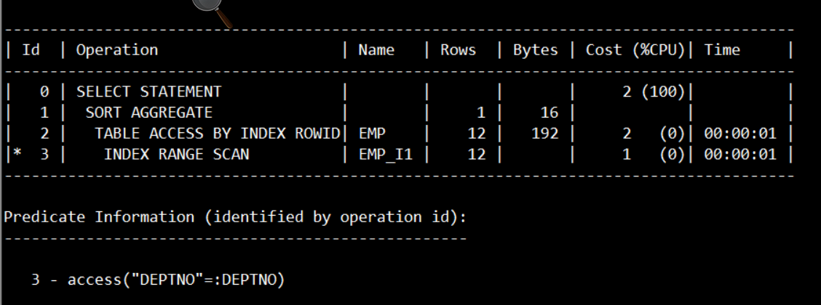
2-6 Adaptive 커서 공유 예제

Slide 42
2-6 Adaptive 커서 공유 예제
exec :deptno := 10
select /*ACS_1*/ count(*), max(empno) from emp where deptno = :deptno;
select * from table(dbms_xplan.display_cursor);
바인드 변수를 사용해서 선택적인 값인 아닌 10도 인덱스 스캔을 하게됩니다.

Slide 43
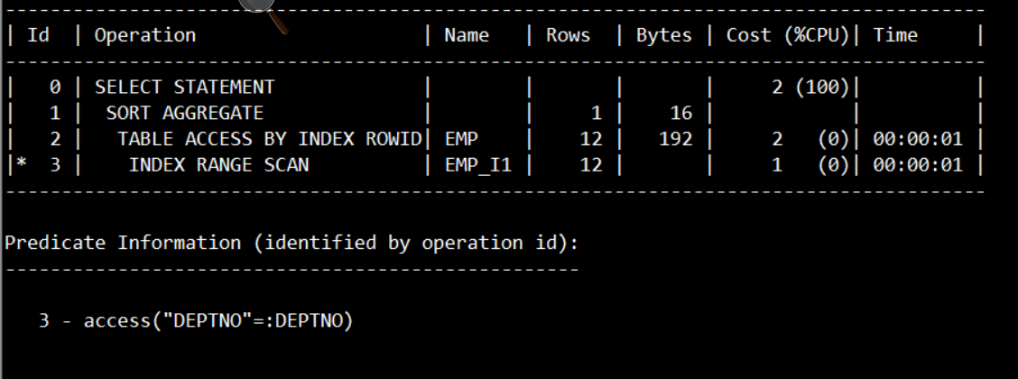
2-6 Adaptive 커서 공유 예제

Slide 44
2-6 Adaptive 커서 공유 예제
alter session set optimizer_features_enable = "11.2.0.4";
alter system flush shared_pool;
adaptive 커서 공유가 가능하게 세션 정보 수정

Slide 45
2-6 Adaptive 커서 공유 예제
exec :deptno := 9
select /*ACS_1*/ count(*), max(empno) from emp where deptno = :deptno;
select * from table(dbms_xplan.display_cursor);
첫번째 실행이기 때문에 9라는 값에 맞는 실행계획 수립

Slide 46
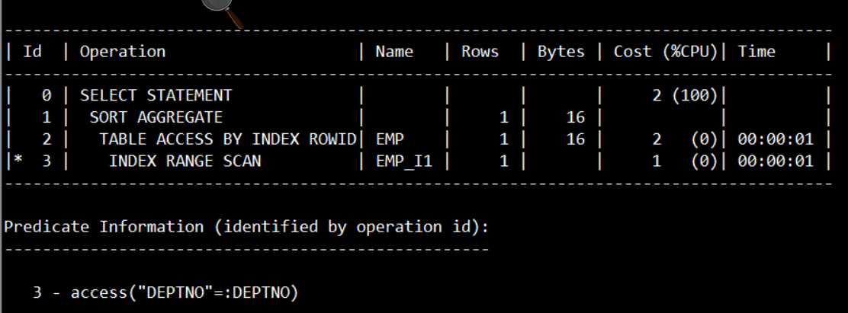
2-6 Adaptive 커서 공유 예제

Slide 47
2-6 Adaptive 커서 공유 예제
exec :deptno := 10
select /*ACS_1*/ count(*), max(empno) from emp where deptno = :deptno;
select * from table(dbms_xplan.display_cursor);
두번째 실행이지만 현재 실행계획이 하나이기 때문에 현재 실행계획에 따라 실행

Slide 48
2-6 Adaptive 커서 공유 예제

Slide 49
2-6 Adaptive 커서 공유 예제
exec :deptno := 10
select /*ACS_1*/ count(*), max(empno) from emp where deptno = :deptno;
select * from table(dbms_xplan.display_cursor);
이전 실행후 컬럼 분포도에 따른 다른 실행계획 수립

Slide 50
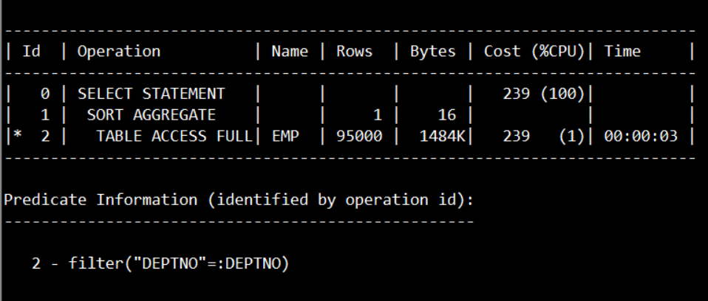
2-6 Adaptive 커서 공유 예제

Slide 51
Q & A

Slide 52
THANK YOU

